Slide 1
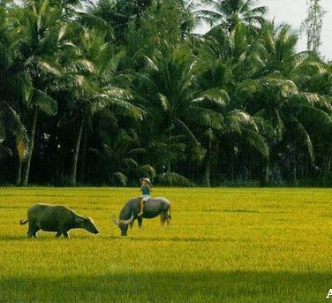

VIỆT NAM QUÊ HƯƠNG TA
(Nguyễn Đình Thi)

Slide 2

Nếu chọn một hình ảnh làm biểu tượng cho Việt Nam, em sẽ chọn hình ảnh nào?
Em biết bài thơ hoặc bài hát nào viết về quê hương?

Slide 3




Slide 4

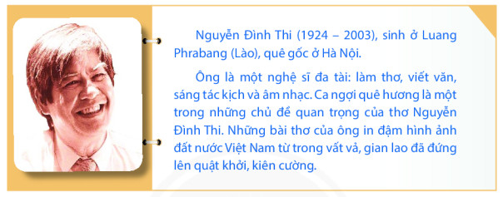
Tác giả

Slide 5
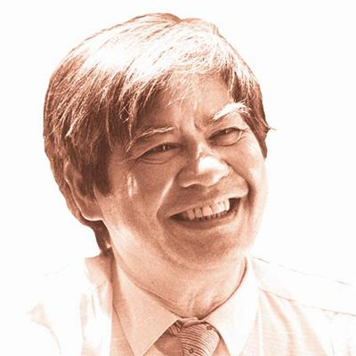
- Nguyễn Đình Thi là một nghệ sĩ đa tài: làm thơ, viết văn, sáng tác kịch, …
- Chủ đề thơ ông: Ca ngợi quê hương

Slide 6
Tác phẩm:
- Thể loại: thơ lục bát
- Phương thức biểu đạt chính: biểu cảm
Bố cục:
- Phần 1: vẻ đẹp thiên nhiên (4 câu đầu)
- Phần 2: vẻ đẹp con người (còn lại)

Slide 7



Đặc điểm thơ lục bát thể hiện qua 4 câu thơ đầu

Slide 8
Điền vào mô hình sau để xác định đặc điểm thể thơ lục bát
trong 4 câu thơ:
Tiếng Câu | 1 | 2 | 3 | 4 | 5 | 6 | 7 | 8 | Nhịp
Lục
Bát
Lục
Bát
Việt Nam đất nước ta ơi
Mênh mông biển lúa đâu trời đẹp hơn
Cánh cò bay lả rập rờn
Mây mờ che đỉnh Trường Sơn sớm chiều

Slide 9
Tiếng Câu | 1 | 2 | 3 | 4 | 5 | 6 | 7 | 8 | Nhịp
Lục |  | Nam |  | nước |  | ơi |  |  | 2/2/2
Bát |  | mông |  | lúa |  | trời |  | hơn | 4/4
Lục |  | cờ |  | lả |  | rờn |  |  | 2/2/2
Bát |  | mờ |  | đỉnh |  | sơn |  | chiều | 4/4

Slide 10

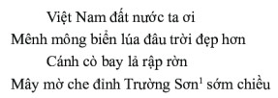
- Cách ngắt nhịp: 2/2/2, 4/4
- Cách gieo vần:
+ Vần lưng: ơi – trời; rờn – Sơn
+ Vần chân: hơn – rờn

Slide 11
Nét độc đáo của bài thơ

Slide 12
Vẻ đẹp thiên nhiên
Hình ảnh tiêu biểu
Biện pháp nghệ thuật
Biển lúa, cánh cò, đỉnh Trường Sơn
=> Hình ảnh gần gũi, quen thuộc.
- Nhân hóa: Việt Nam đất nước ta ơi
- So sánh: Mênh mông biển lúa đâu trời đẹp hơn
- Từ láy: mênh mông, rập rờn
- Đảo ngữ: mênh mông biển lúa
=> Gợi ra hình ảnh quê hương đất nước thật thanh bình, giản dị, nên thơ nhưng cũng hùng vĩ

Slide 13
 | Vẻ đẹp của con người Việt Nam | Hình ảnh, từ ngữ thể hiện
Vẻ đẹp thứ nhất
Vẻ đẹp thứ hai
Vẻ đẹp thứ ba
Vẻ đẹp thứ tư
- “Mặt người vất vả”
- “Nhuộm bùn”
Vất vả, cần cù trong lao động
Kiên cường, mạnh mẽ, anh hùng trong chiến đấu nhưng giản dị, hiền lành
- “Vùng đứng lên”
- “Đạp quân thù xuống”
- “Súng gươm … hiền như xưa”
Thuỷ chung, son sắt
- Yêu ai yêu trọn tấm lòng thủy chung
- Tay người như có phép tiên
- Trên tre lá cùng dệt nghìn bài thơ
Khéo léo, chăm chỉ
Tô đâm vẻ đẹp của con người Việt Nam.
Thể hiện niềm tự hào, yêu mến, trân trọng của tác giả.

Slide 14
Nhận biết tình cảm, cảm xúc của người viết thể hiện qua ngôn ngữ văn bản

Slide 15
Từ ngữ, hình ảnh | Tình cảm của tác giả
- Mênh mông biển lúa đâu trời đẹp hơn
- Quê hương biết mấy thân yêu
Ca ngợi, tự hào về quê hương, đất nước
- Bao nhiêu đời đã chịu nhiều thương đau
- Mặt người vất vả in sâu
Sự đồng cảm với những vất vả, hi sinh của người dân

Slide 16
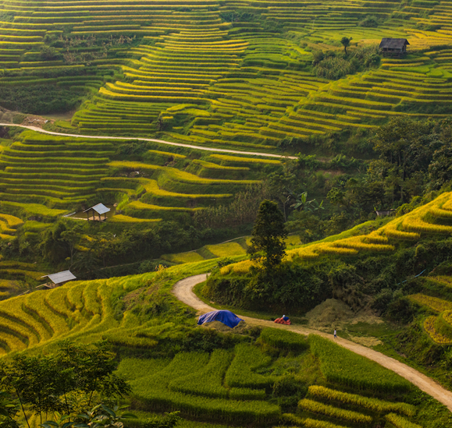
Hình thức:
- Thể thơ lục bát, ngôn ngữ giản dị, mà ẩn ý sâu sắc.
- Sử dụng nhiều hình ảnh sinh động, gợi cảm và nhiều biện pháp tu từ.

Slide 17
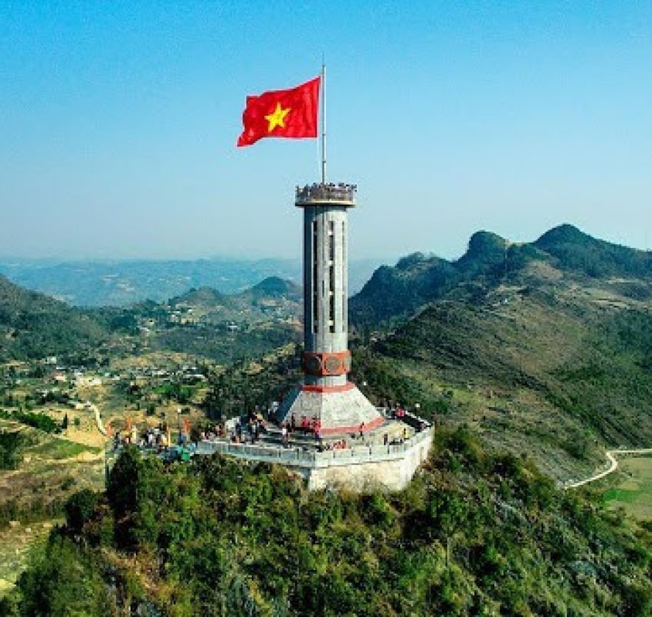
Nội dung:
- Bài thơ ca ngợi vẻ đẹp thiên nhiên và con người Việt Nam: cần cù, chịu khó, kiên cường, dũng cảm, thủy chung, tài hoa.
- Thể hiện sự tự hào, trân trọng, yêu mến của tác giả với những vẻ đẹp của quê hương, con người Việt Nam.

Slide 18
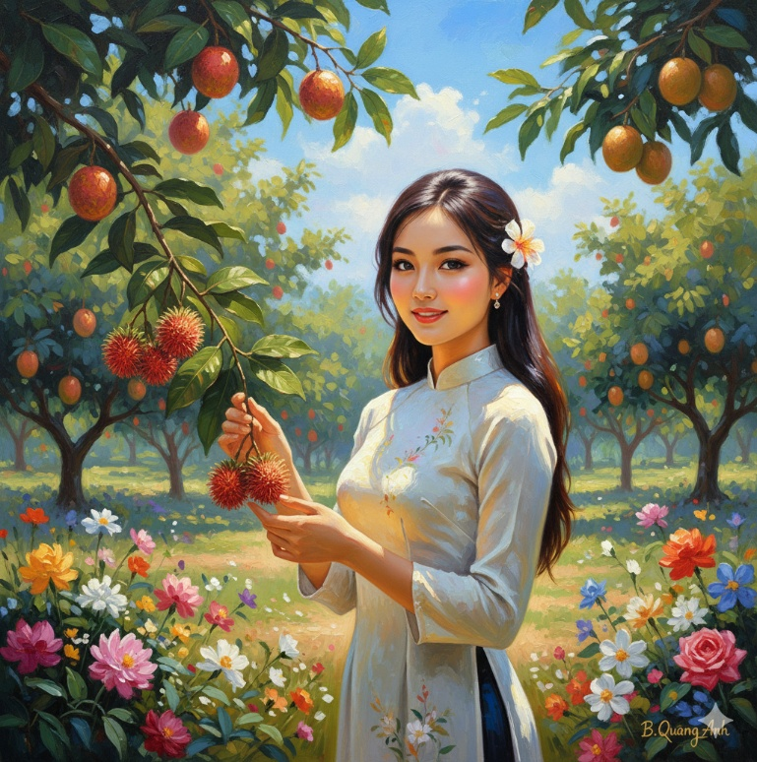
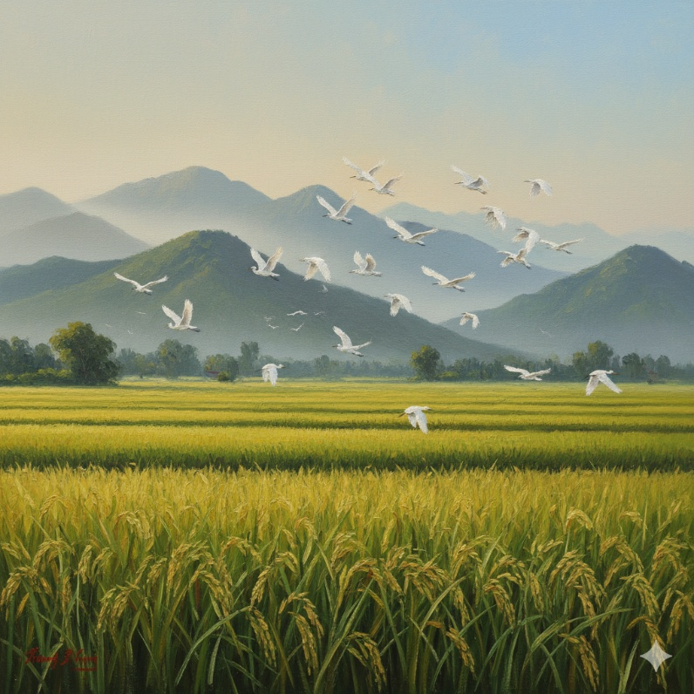

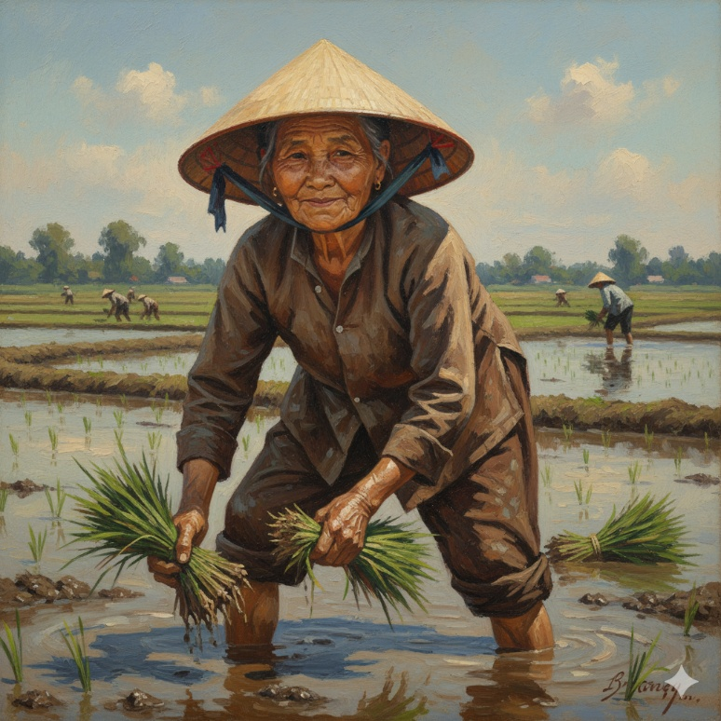
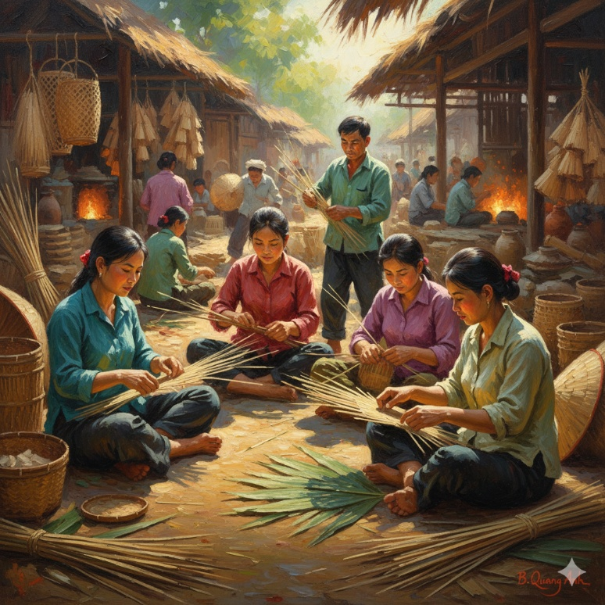
Đoạn 3
Đoạn 1
Đoạn 4
Đoạn 2

Slide 19

Văn bản trên gợi cho em suy nghĩ và cảm xúc gì về con người và cảnh sắc quê hương? Bản thân em cần có trách nhiệm gì đối với quê hương đất nước?

Slide 20


Đất nước nhiều cảnh sắc thiên nhiên tươi đẹp, thơ mộng, hùng vĩ, giàu sức sống; con người cần cù chịu khó trong lao động, anh hùng, kiên cường trong chiến đấu; thuỷ chung, son sắt trong tâm hồn và hiền lành, chăm chỉ, trong cuộc sống đời thường.

Slide 21

TRÁCH NHIỆM
Yêu mến, quý trọng, biết ơn các thế hệ cha ông đã xây dựng và bảo vệ đất nước
Tự hào về vẻ đẹp của đất nước, con người Việt Nam
Kế thừa, phát huy những mặt tích cực
Giới thiệu, quảng bá quê hương đất nước cho bạn bè
Ra sức học tập, rèn luyện để trở thành người có ích…

Slide 22
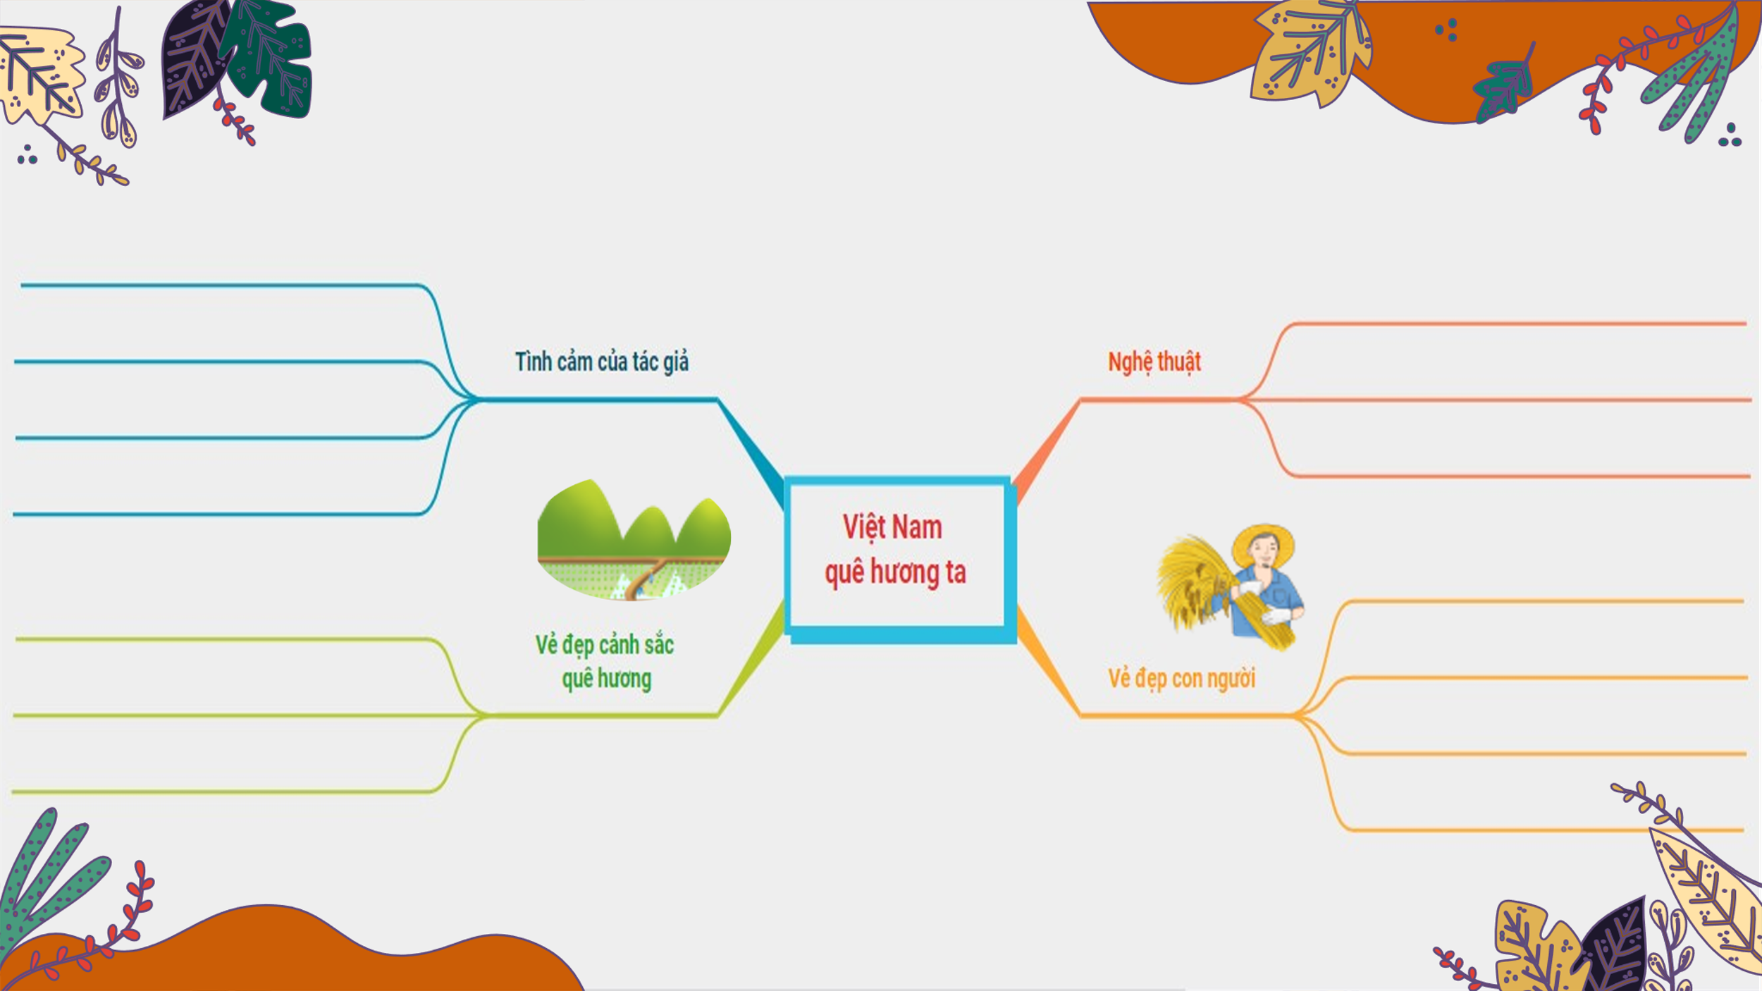
Vẽ sơ đồ tư duy khái quát nội dung của bài học

Slide 23

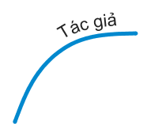

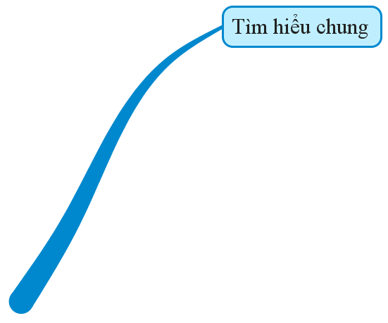

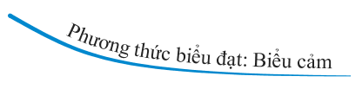
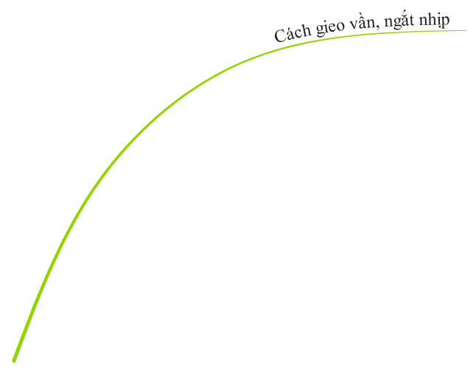
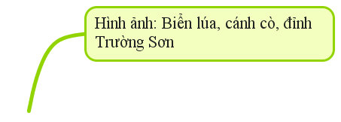
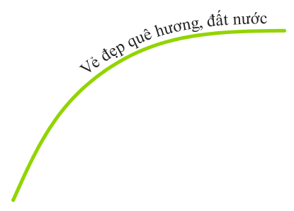
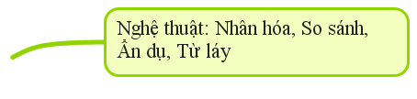

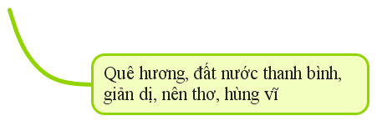
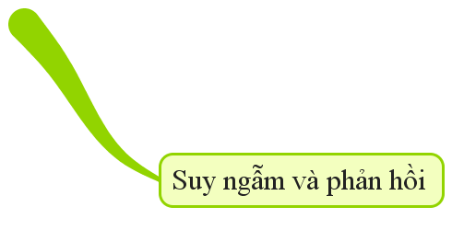
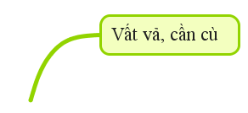


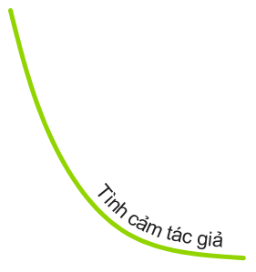
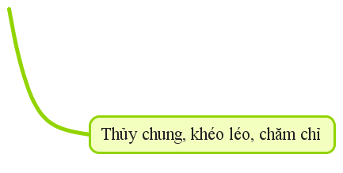
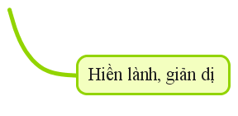
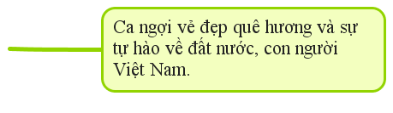
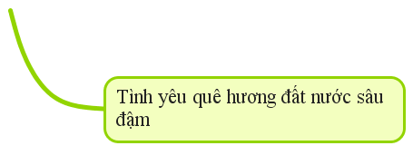

Slide 24
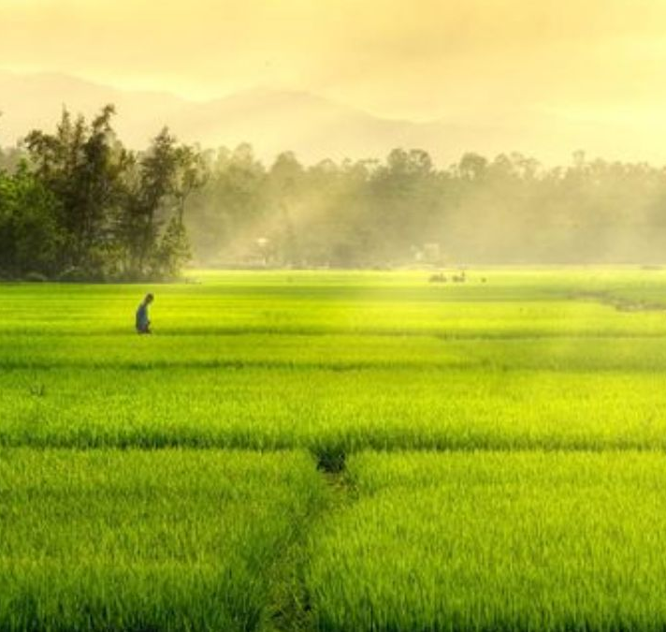
Viết đoạn văn ngắn (từ 5-7 dòng) nêu cảm nghĩ của em về vẻ đẹp quê hương, đất nước và con người Việt Nam.

Slide 25

Chúc các em học tốt!

